Slide 1


PROGRAMOVÁNÍ
Řízení servomotoru
Servomotory se dají ovládat různými komponentami. Proto se podíváme na ovládání tlačítkem nebo fotorezistorem. K tomu se budeme muset naučit používat podmínkový příkaz if.

Slide 2
Podmínkový příkaz if
Jak na podmínky v Arduinu?
Podmínkový příkaz if…else umožňuje větší kontrolu nad tokem kódu. Začíná klíčovým slovem if a první podmínkou. Při splnění se vykoná blok příkazů. Při nesplnění se běh programu nastaví do příkazu else. Příkaz else může být doplněn o další podmínku if. Program postupně prochází postupně přes jednotlivé podmínky a pokud není žádná splněna, tak skončí v samostatné části else bez podmínky.
PROGRAMOVÁNÍ

Slide 3
Sestavení obvodu
Co budeme potřebovat?
PROGRAMOVÁNÍ

Slide 4
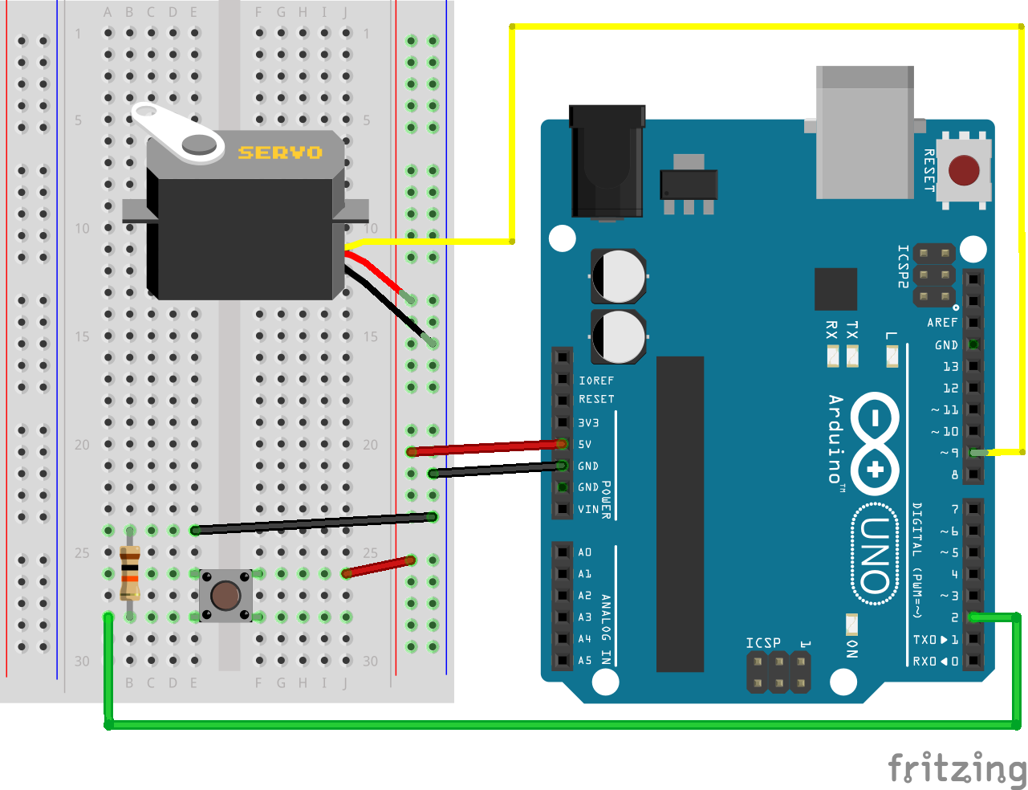
Elektronický obvod
Schéma zapojení
Využijte zapojení servomotoru z předchozího příkladu.
PROGRAMOVÁNÍ

Slide 5
// Připojení knihovny
Programový kód
// Definice pinu pro servomotor
// Definice pinu pro tlačítko
// Pozice servomotoru
// Prodleva při natáčení servomotoru
// Vytvoření instance třídy pro každý motor
// vyhrazení pinu pro tlačítko
PROGRAMOVÁNÍ

Slide 6
Otázka pro vás
Když se podíváte na programový kód, jak byste vysvětlili jeho funkčnost. Zejména pak podmínkové příkazy if.
První příkaz if: pokud bude stisknuté tlačítko, proveď blok příkazu:
Druhý příkaz if: pokud bude pozice servomotoru menší jak 180°, zvyš hodnotu proměnné servoPos, která je aktuální hodnotou natočení servomotoru.
PROGRAMOVÁNÍ

Slide 7
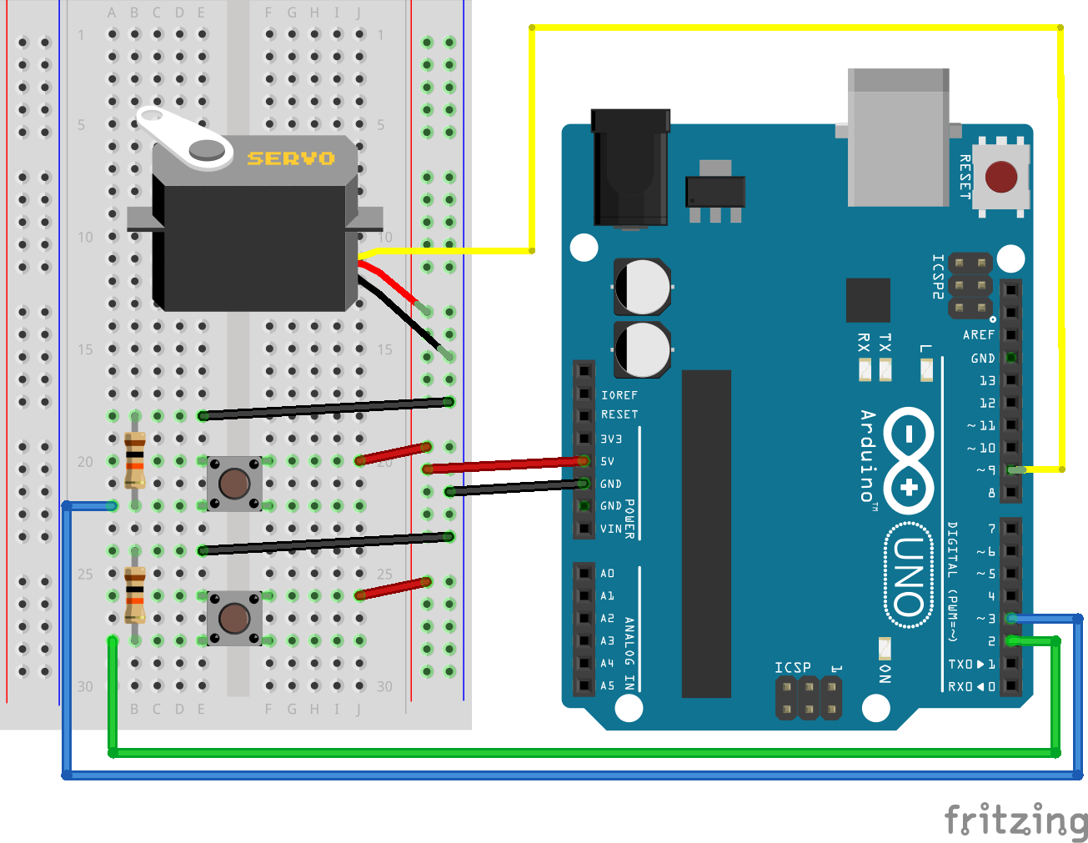
Úkol pro vás
Do obvodu s jedním tlačítkem přidejte druhé tlačítko. Naprogramujete kód tak, aby jedno stisknuté tlačítko otáčelo servomotorem od 0° do 180° a druhé tlačítko od 180° do 0°.
PROGRAMOVÁNÍ

Slide 8
Úkol pro vás
PROGRAMOVÁNÍ

Slide 9
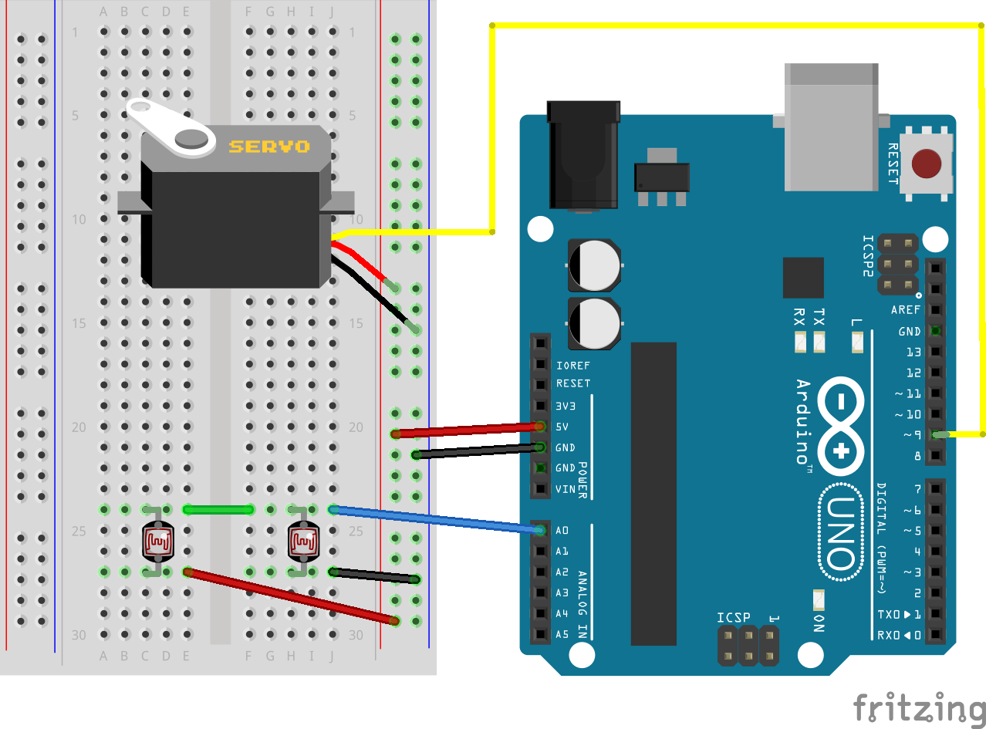
Úkol pro vás
Změňte předchozí obvod tak, že místo tlačítek budou zapojeny fotorezistory.
PROGRAMOVÁNÍ

Slide 10
Otázka pro vás
Jakou podobnost vidíte v zapojení fotorezistorů se zapojením potenciometru?
Kombinace fotorezistorů nám vytváří tzv. proudový dělič a jeho datový vodič je připojen opět na analogový pin A0.
PROGRAMOVÁNÍ

Slide 11
Zkuste naprogramovat ovládání servomotoru tak, že pokud posvítíte na první fotorezistor, servomotor se bude otáčet v jednom směru a pokud posvítíte na druhý fotorezistor, bude se otáčet ve směru druhém.
Úkol pro vás
PROGRAMOVÁNÍ

